Slide 1
ＴＰＣＡ

Slide 2
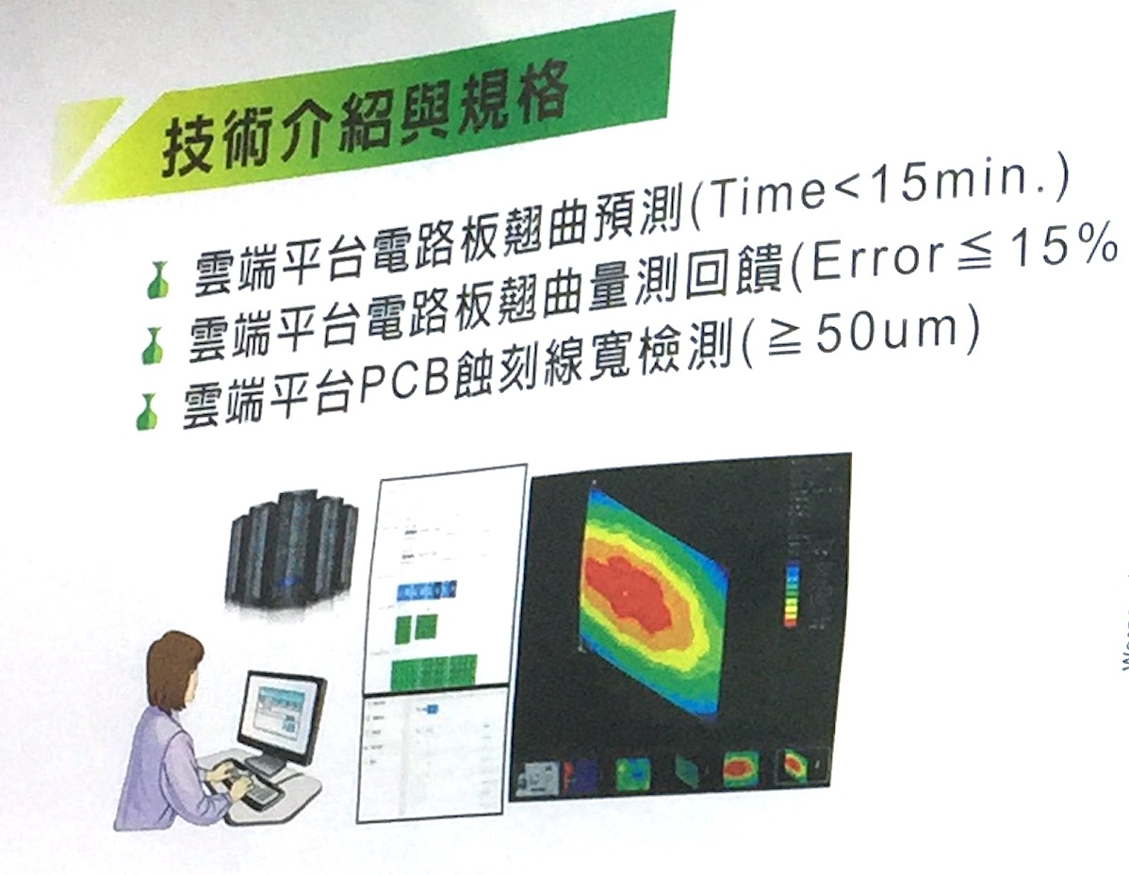
印刷電路板翹曲預測平台
工研院開發的預測平台。
主要功能： 輸入設計參數還有圖片，經過他們的平台快速預測WPGE情形。
改善目標： 加速電路板新產品的設計及良率提升。
根據他上面的參數輸入，我們可以學習這類型的預測準確的columns是哪些。

Slide 3
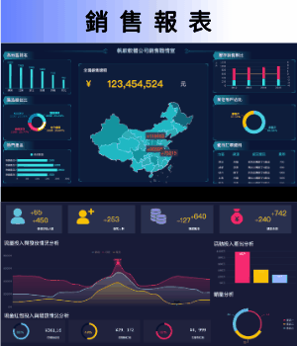
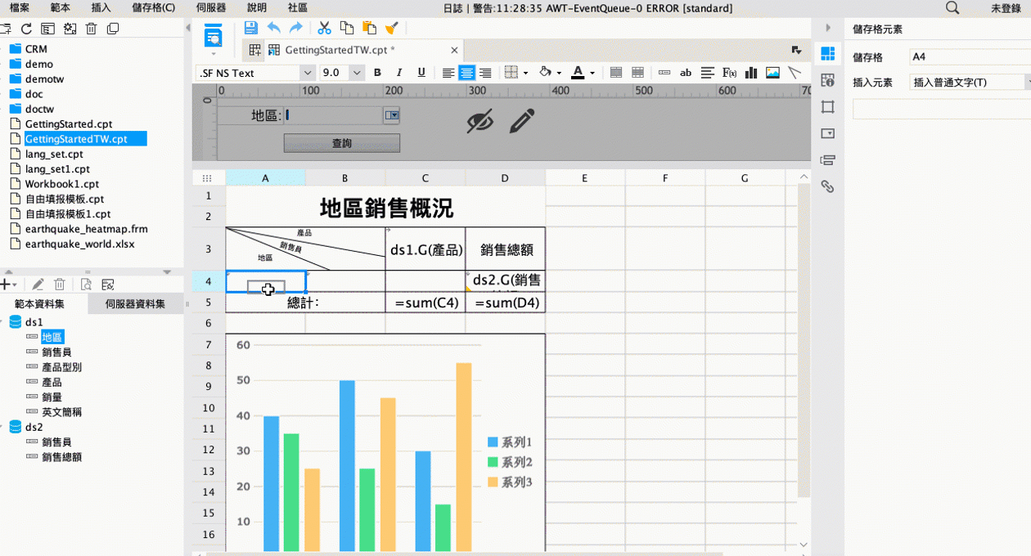

Slide 4
FineReport 戰情看板 https://www.youtube.com/watch?v=8F1F6z7EmTA
呈現簡潔漂亮的Dashboard軟體，主要呈現在網頁上。
優點：
  快速呈現多種維度數據資料在相同的網頁及APP上。
  操作簡單，拖拉即可使用。
缺點：
  資料導入方式是輸入整個DB Table ，也就是資料要先匯入DB後才能呈現。
  無法載入大量資料做呈現，會很費時。
  有開放API串接修改功能，但是僅用使用JavaScript語言。

